Slide 1
Прозвенел долгожданный звонок. Урок с нетерпением встречи с вами ждет. Задания интересные приготовил для вас, Чтобы дружно работал весь второй класс.

Slide 2
“Не стыдно не знать, Стыдно не учиться.”

Slide 3
Во сколько раз надо увеличить число 9, чтобы получить 72?
а) в 8 раз
б) в 9 раз
в) в 7 раз

Slide 4
Масса кошки 3 килограмма, а собаки - в 4 раза больше. Узнай массу собаки.
а) 5 кг
б)12 кг
в) 7 кг

Slide 5
Витя, Саша и Андрей смастерили из бумаги кораблик, змея и аиста. Какую игрушку сделал каждый мальчик, если Витя не сделал кораблика и змея, а Саша не делал кораблик?

Slide 6
21
18
7*3=
2*5=
4*4=
3*4=
6*3=
4*5=
2*7=
8*3=
10
20
16
14
12
24

Slide 7
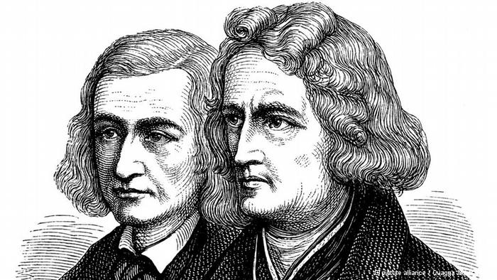

Slide 8
Познакомится ……..
Научиться …………
Научиться решать задачи с…………

Slide 9
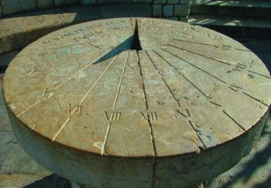
Солнечные часы

Slide 10
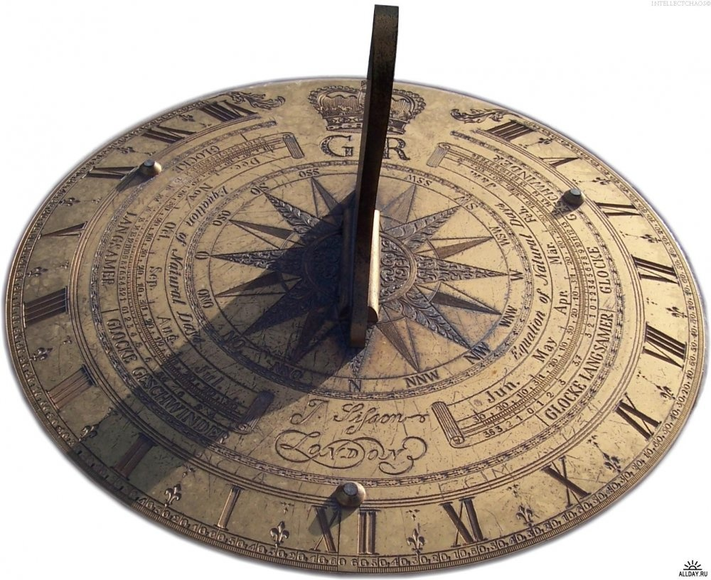

Slide 11
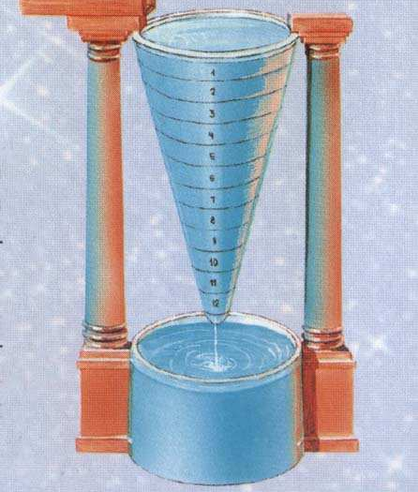
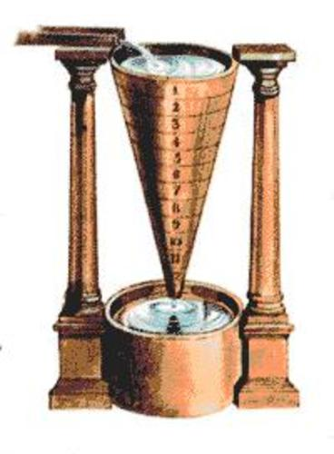
Водяные часы

Slide 12
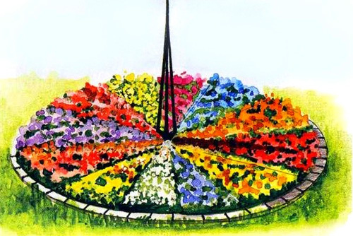
Цветочные часы

Slide 13
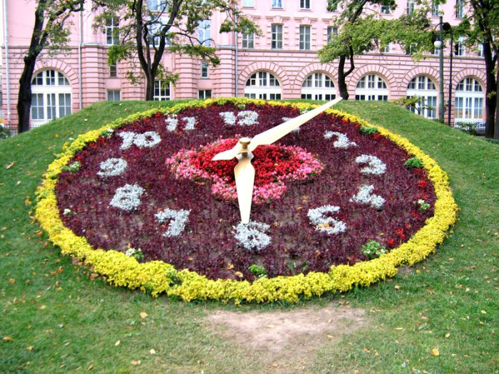

Slide 14
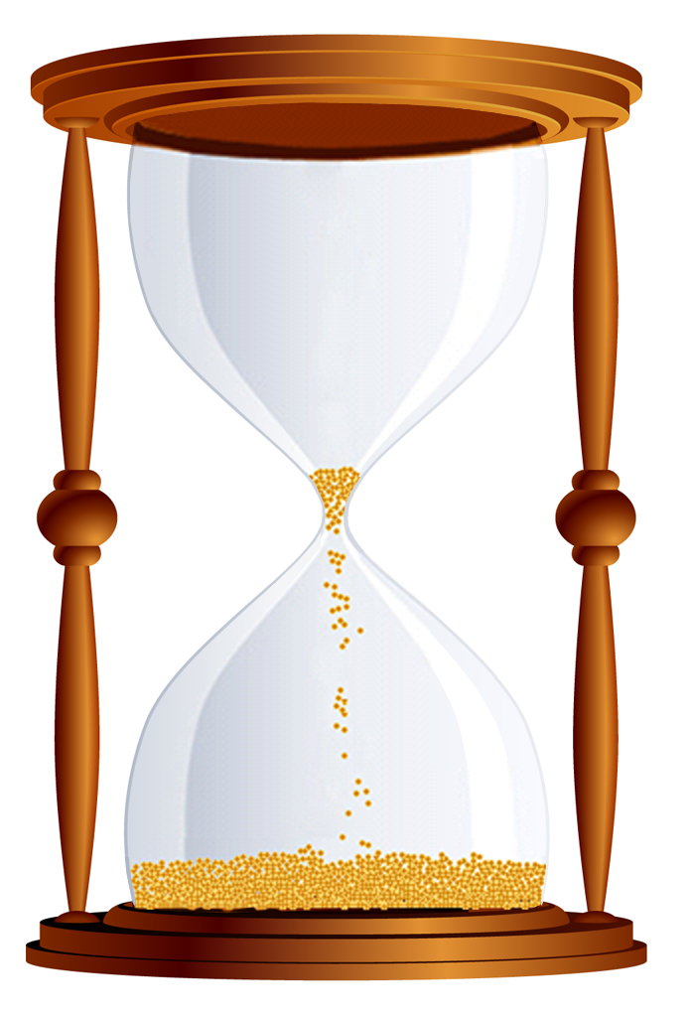
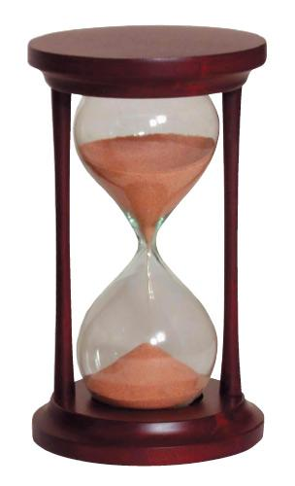
Песочные часы

Slide 15
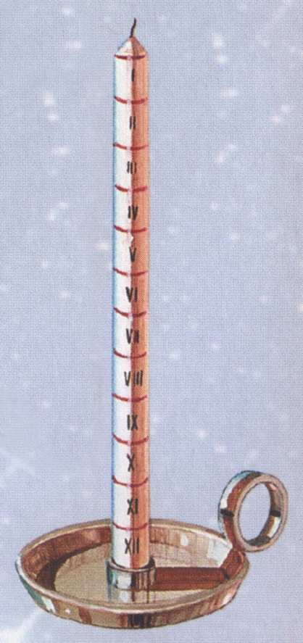
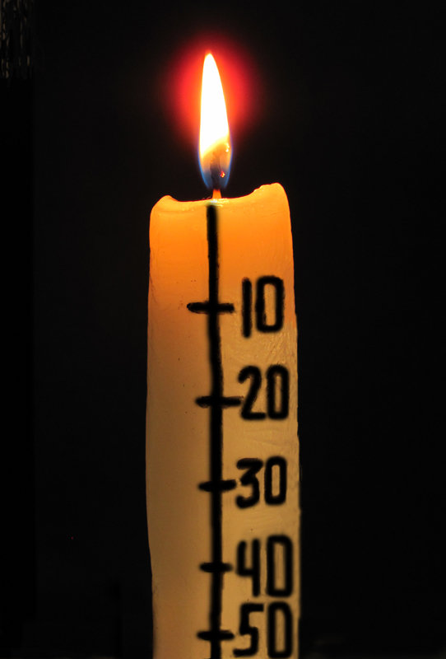
Огненные часы

Slide 16
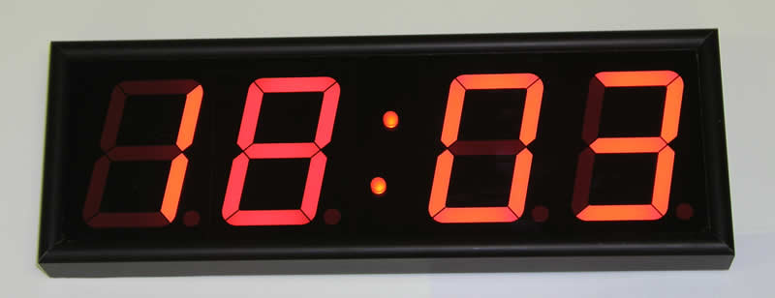
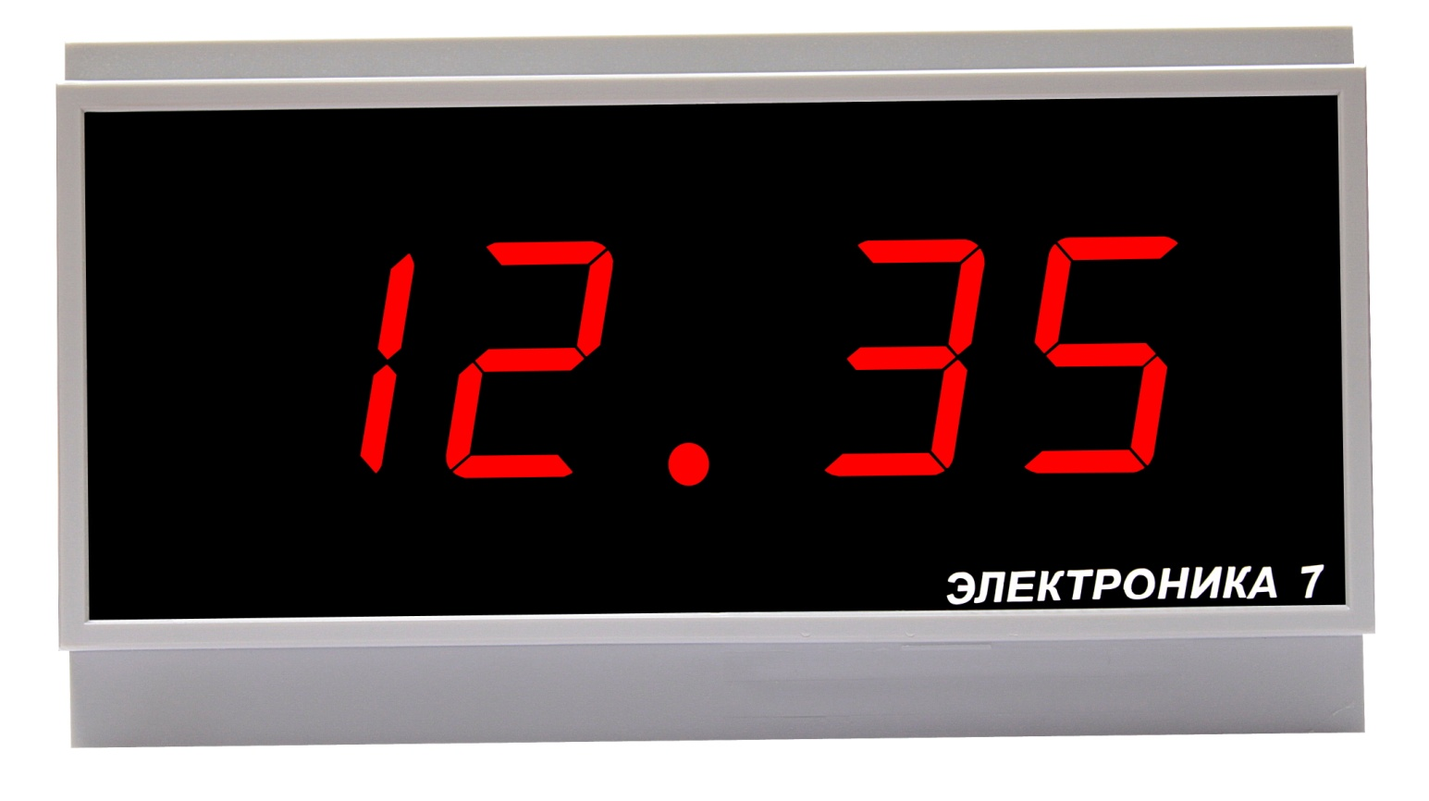

Slide 17
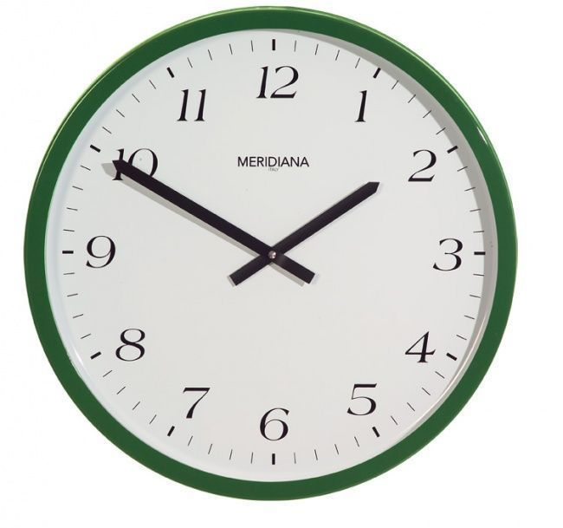
Механические часы

Slide 18
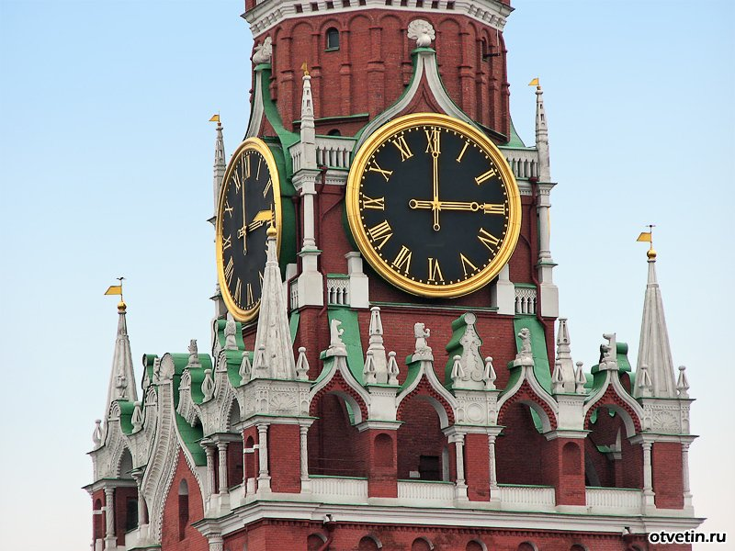

Slide 19
Стрелки
Две сестрицы друг за другом
Пробегают круг за кругом.
Коротышка только раз,
Та, что выше, - каждый час.

Slide 20
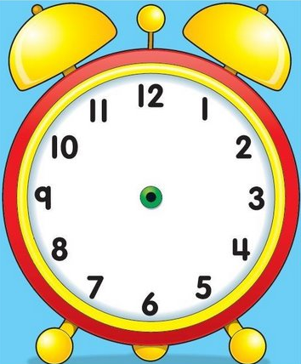
Часовая стрелка
Минутная стрелка

Slide 22
Единицы времени
1 час =
60 минут

Slide 27
Работа в паре
Установите на модели часов:
9 часов, 12 часов ,
5 часов, 8 часов,
7 часов, 1 час.

Slide 28
С- П-
2 ч
?
1 ч

Slide 29
5 ч. , 10 ч., 15ч , 3ч., 7 ч., 50 мин.

Slide 30
А+В=С

Slide 31
А*В=С

Slide 32
А:В=С

Slide 33
А-В=С

Slide 34
Познакомится видами часов, с историей происхождения часов.
Научиться определять время.
Научиться решать задачи с временем.

Slide 36
1 вариант. Составить свой режим дня по пословице «Делу время - потехе час».
2 вариант- стр. 33 №6,8.

Slide 37
Если умеешь жить по часам,
Время тебе послушно,
Не опоздаешь ты никогда и сделаешь всё, что нужно.

